Slide 1
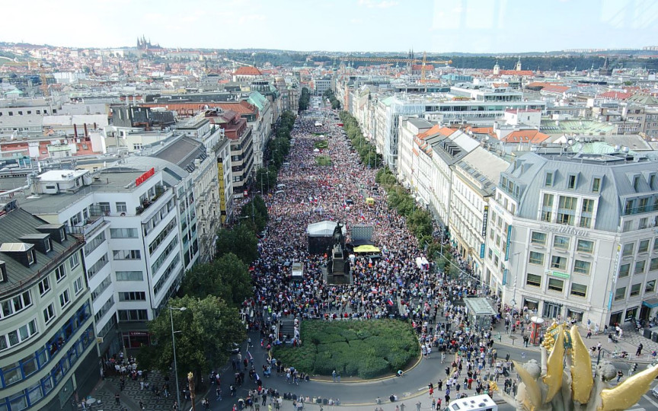
SOCb2002 Sociální hnutí a politický protest
Přednáška 12: Sociální hnutí a globalizace

Slide 2


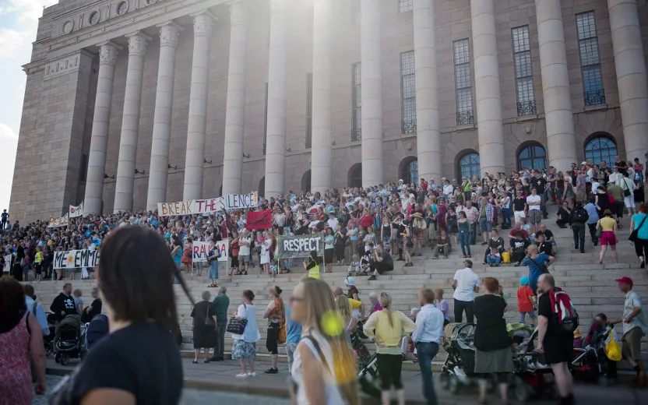
Globalizace a hnutí
Globalizace jako téma (ekonomická globalizace, životní prostředí, kulturní homogenizace, sociální standardy, nerovnosti mezi Severem a Jihem)
Globalizace jako politický proces (globální instituce a politické organizace, neoliberalismus)
Globalizace jako sociální proces (transnacionalizace politického protestu – Hnutí za globální spravedlnost, Movement of the squares/Occupy,

Slide 3
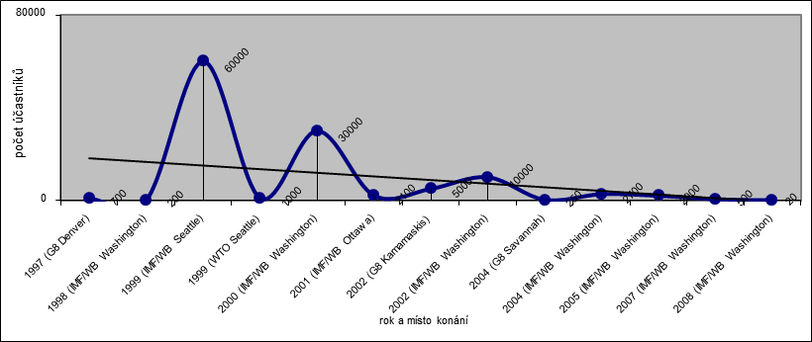
Vývoj protestních mobilizačních kapacit GJM v severní Americe mezi lety 1997 a 2008

Slide 4
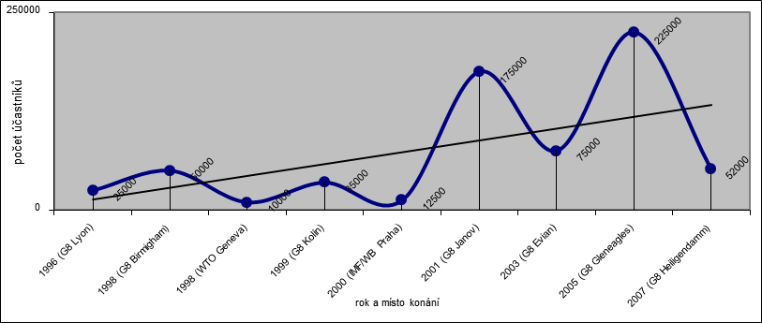
Vývoj protestních mobilizačních kapacit GJM v Evropě mezi lety 1996 a 2007

Slide 5
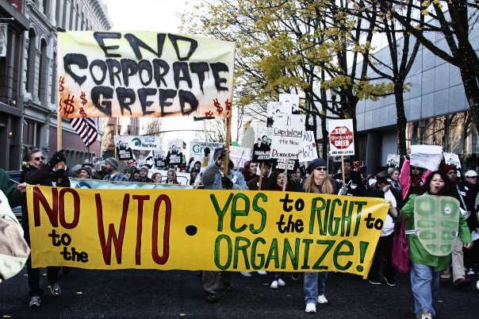
Global Justice Movement / Hnutí za globální spravedlnost
Global Justice Movement, Anti- (Alter-)globalization movement, Anti-neoliberal Movement, Anti-corporate movement, Anti-capitalist movement, New Anarchism, Mouvement altermondialiste (Altermondialisme)…
Různé perspektivy
Různé historie
Různá témata a proudy v rámci hnutí
Hnutí hnutí?
https://www.ceskatelevize.cz/porady/10116288585-archiv-ct24/215411058210026/

Slide 6
Globální hnutí (Andretta et al. 2019)
Collective transnational: Hnutí za globální spravedlnost (GJM)
Cooperative transnational: proti válce v Iráku (2003-2006)
Domesticated: hnutí proti škrtům a úsporným politikám po Velké recesi 2008
Rooted cosmopolitan: Occupy, Indignados

Slide 7
Global Justice Movement: perspektivy
Různé metody a přístupy ke studiu Global Justice Movement (GJM) v rámci výzkumu kolektivního jednání
Empirický mezo-strukturalismus vs. sociální holismus vs. politická a morální filozofie
GJM především jako síť organizací se společnými tématy, cíli, sociální základnou - studium změny zdrojů, struktury politických příležitostí, rámování atd. - della Porta, Tarrow, Rucht, Reiter, Starr atd.
GJM jako důsledek (resp. nositel) širších společenských a ekonomických procesů, dynamiky a změn a jako politický (sociální) znak morálního hněvu či nespokojenosti ve společnostech - Crossley, Munck, Klein aj.
GJM jako historicky nový politický subjekt, který je nositelem naděje na všeobecnou emancipaci nebo alespoň lepší budoucnost - George, Aguiton, Graeber, Monbiot, Kingsnorth.

Slide 8
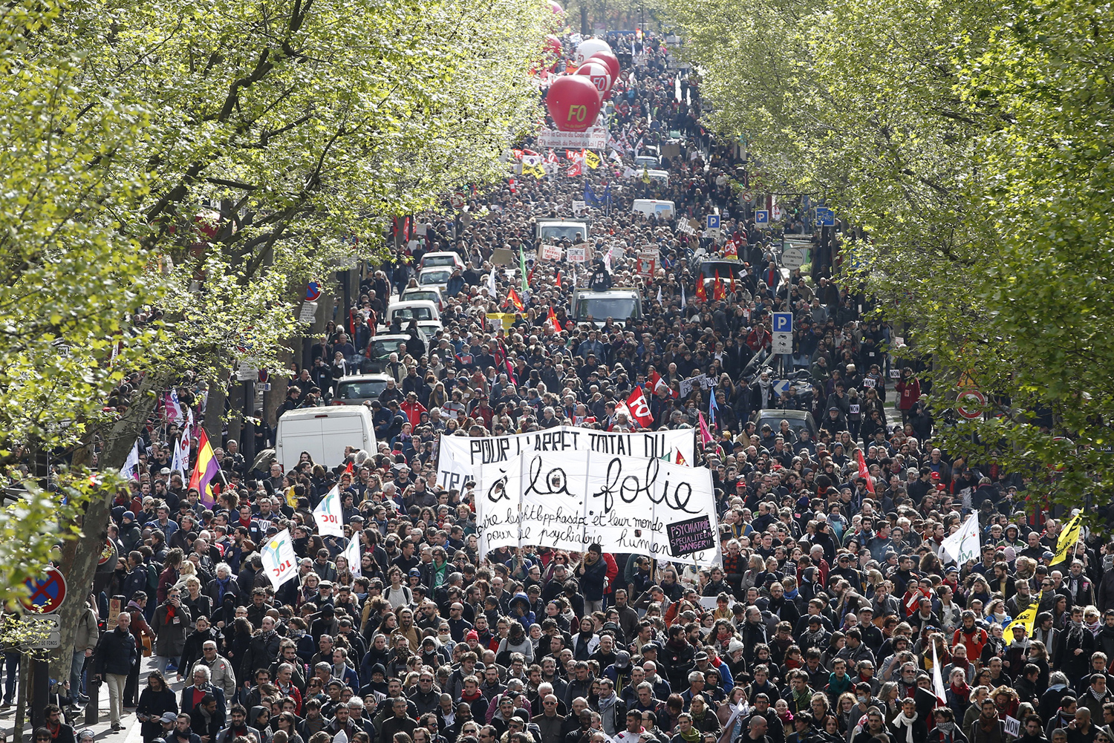
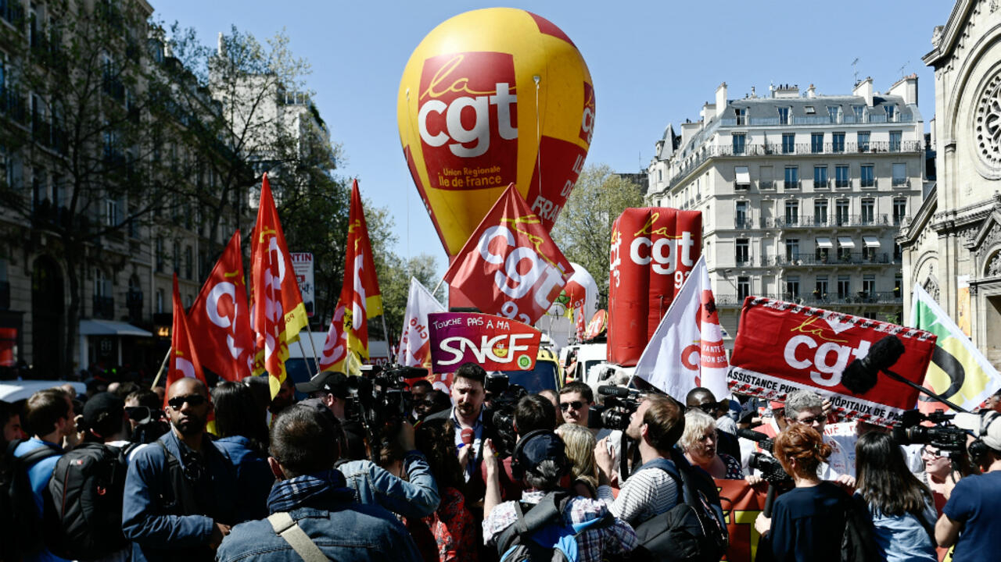
Global Justice Movement: historie
Zakladatelský mýtus Seattlu (1999) - nebo jen globální "coming out"?
Kritika strukturálních programů MMF a dluhové krize třetího světa od 70. let 20. století (vrchol protestů v letech 1983-1985).
Povstání zapatistů (od roku 1983, vyhlášení války mexickému státu v roce 1994).
Sociální nepokoje ve Francii (polovina 90. let) - "Le retour de la question sociale" (návrat sociální otázky)
Polanyiho dvojí hnutí?
Druhý příchod roku 1968? (revitalizace různých "nových" i starých hnutí - feministky, ekologové, studenti, odbory)
Procesy transnacionalizace "nových" sociálních hnutí
Procesy konvergence v 90. letech: nová sociální hnutí > otázky globální spravedlnosti (N. Klein) - oživení tradičního antikapitalismu (marxismus, anarchismus)

Slide 9

Nadnárodní korporace, mezinárodní ekonomické instituce, neoliberalismus I.
Ostrá kritika nadnárodních (multinacionálních, mezinárodních) korporací, které dominují mezinárodnímu ekonomickému (obchodnímu) systému a prosazují větší svobodu investic, kapitálových toků a obchodování s jakýmkoli zbožím a službami.
Kritika jejich snah o privatizaci veřejných služeb a podniků a o zapojení co největší oblasti lidského života do logiky volného trhu - kritici hovoří o globalizaci řízené korporacemi
V popředí - klíčové brettonwoodské instituce mezinárodní ekonomické architektury (MMF, WB) plus WTO (1995 - nástupce GATT), která pomáhá korporacím v rozšiřování jejich vlivu
finanční podpora MMF vojenským diktaturám přátelským k americkým a evropským korporacím (Mobutuovo Kongo, Pinochetovo Chile, Marcovy Filipíny atd.).
ideologické názory MMF na vyhlídky demokracie, lidských práv a pracovních práv v rozvojových zemích ("liberalizace ekonomiky všude zvyšuje svobodu a blahobyt").

Slide 10

Nadnárodní korporace, mezinárodní ekonomické instituce, neoliberalismus II.
MMF jako autor programů strukturálních úprav a reforem, zejména v chudých a silně zadlužených zemích třetího světa - provádění neoliberálních reforem jako podmínka získání půjček z jakýchkoli zdrojů;
logika těchto reforem - "washingtonský konsensus" neboli neoliberalismus (přísná fiskální disciplína, daňové reformy, otevření země zahraničním firmám a investicím, masová privatizace, deregulace, podpora exportu i na úkor místní ekonomiky atd.).
Světová banka - nejvýznamnější světový věřitel, spolu s MMF formuluje a kontroluje politiku v rozvojových zemích, které potřebují půjčky.
WTO - autor, nástupce a propagátor GATT a její "nadstavby" GATS - liberalizace toků zboží a služeb, nahrazení kontrolních orgánů z národní úrovně na úroveň WTO (neveřejná jednání, kdy státy mohou z jednání vyloučit některé agendy, ale musí prokázat, že se nejedná o komerční a obchodní záležitosti - ale např. zdravotnictví, dodávky elektřiny nebo vody jsou obvykle považovány za běžné obchodní oblasti - viz např. protesty proti privatizaci bolivijské místní vodárenské společnosti - protesty v Cochabambě v roce 2000)

Slide 11

Životní prostředí
Kritika dopadu mezinárodního obchodu na životní prostředí a zdraví obyvatel, devastace přírodních zdrojů, neudržitelný rozvoj (dřevařský a rybářský průmysl, ohrožené druhy zvířat, geneticky modifikované potraviny a zemědělství),
dopady na společnost - tlak na drobné místní zemědělce kvůli mezinárodnímu obchodu, nekalé obchodní praktiky - kontrakty, dumpingový vývoz, obchodní protekcionismus, monokultury, nerovná konkurence na úkor Jihu, liberalizace obchodu).
Monopolizace potravinářského průmyslu, intenzifikace a industrializace vedou k vyšším rizikům
geneticky modifikované rostliny - prosazované korporacemi - riziko jak pro spotřebitele, tak pro přírodu (biodiverzita) - vlády zůstávají většinou nečinné
Klimatická spravedlnost a globální oteplování
Potravinová krize a potravinová suverenita
Obnovitelná energie a jaderná energie

Slide 12

Rozvoj třetího světa, zadlužení, chudoba
Kritika výše zmíněných finančních institucí - že zvýhodňují především věřitele na úkor rozvojových zemí a vedou k prohlubování stávajícího zadlužení (deflační politika, snaha stabilizovat kurz národních měn za každou cenu atd.).
MMF obviňován z toho, že upřednostňuje zájmy věřitelů, nikoliv zadlužených zemí - to má ovlivnit podobu politik strukturálního přizpůsobení, které jsou v něm prováděny
existující dluhy jsou dále využívány jako "páka" na dlužníky při realizaci neoliberálních politik a při přesouvání bohatství z chudých zemí do rozvinutých zemí a k nadnárodním investorům (viz např. argentinská krize)

Slide 13

Neoliberalismus, odbory, práva zaměstnanců, sociální stát
Kampaně USAS (United Students Against Sweatshops) od roku 1998 (vysokoškolské oblečení).
Seattle 1999 (AFL-CIO, latinskoamerické a další odborové svazy)
Kritika odborů vůči privatizaci, nízkým mzdám, "otrocké práci".
Nejen protekcionismus, ale i spojení s požadavky ekologů, studentů, feministek, aktivistů třetího světa.
Kritika sweatshopů a dětské práce v rozvojovém světě, hrozných pracovních podmínek - obvinění velkých korporací (Nike, Adidas, Taco Bell, Coca-Cola, GAP atd.).
Proti privatizaci veřejného sektoru a osekávání veřejných služeb - jak to zažívají zaměstnanci a dělníci
K novému typu sociálních bojů - proti rostoucí motivaci k zisku na úkor mezd, sociálního zabezpečení, jistoty zaměstnání, odborové činnosti
Požadavky na opětovné zestátnění původně veřejných služeb
Antikapitalistická rétorika - bohatí jsou stále bohatší, chudí stále chudší

Slide 14


Válka, militarismus, imperialismus
Souvislost hospodářských a vojenských otázek
Globalizace jako nová forma imperialismu spočívající spíše v ekonomické nadvládě než v přímém vojenském dobývání.
"Americké impérium", kritika unilateralismu
Invaze do Iráku
Postkolonialistická rétorika
Proti šíření nebezpečných technologií a zbraní hromadného ničení, zejména jaderných zbraní a biologických zbraní
Kampaně proti nášlapným minám

